Slide 1
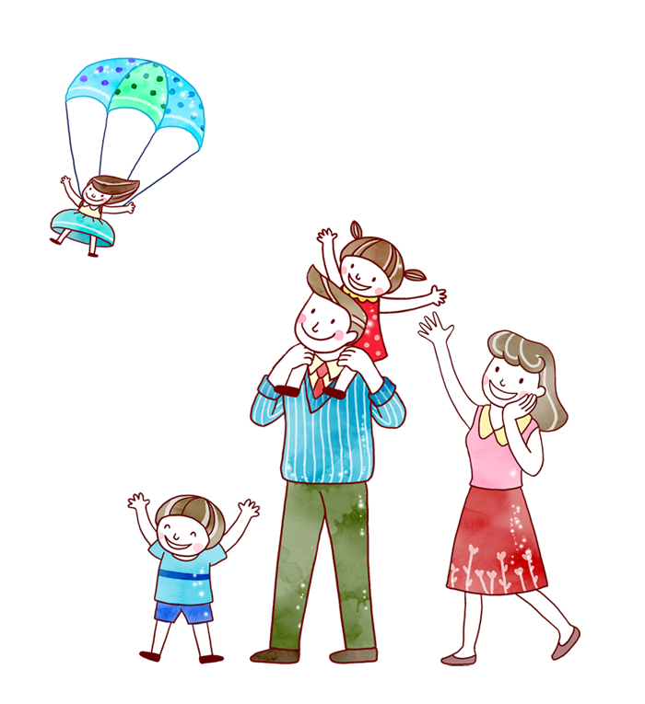




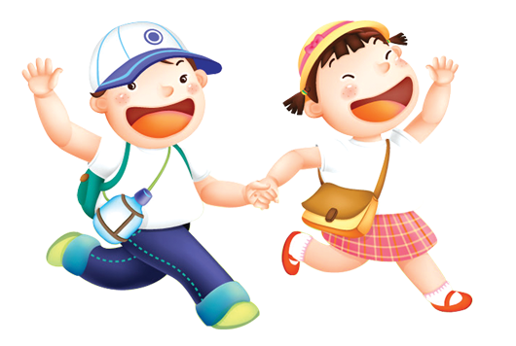
KHỞI ĐỘNG
KHỞI ĐỘNG

Slide 2

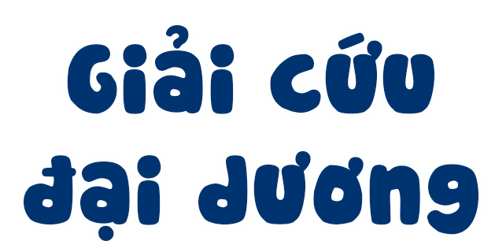

Slide 3
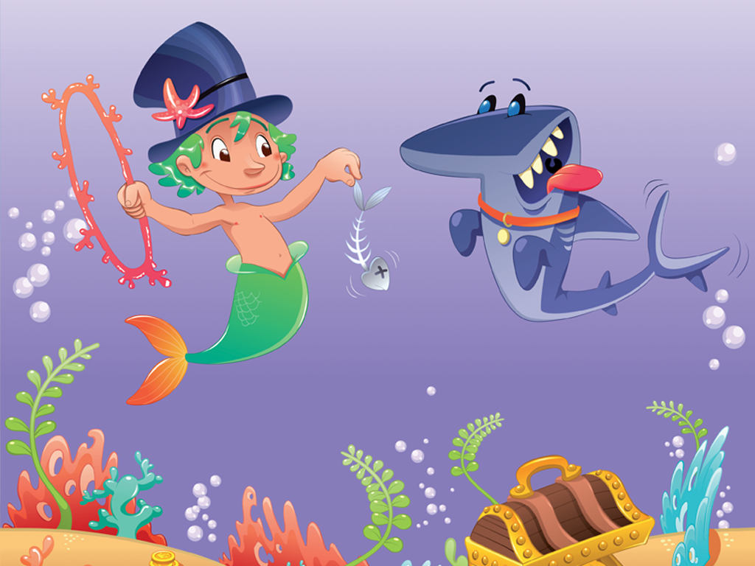
Tên phù thủy độc ác, nham hiểm đã bắt cóc hết sinh vật biển

Slide 4
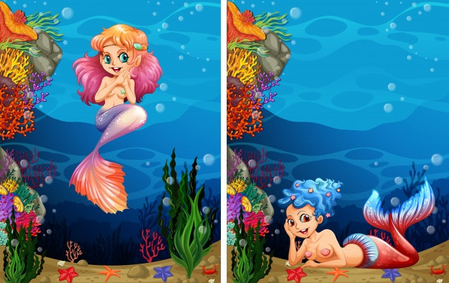
Em hãy giúp các nàng tiên cá giải cứu các sinh vật biển nhé!

Slide 5





VỀ NHÀ THÔI

Slide 6

Kể tên một số hoạt động nghệ thuật ?

Slide 7

Trong cuộc sống em đã bao giờ bị thất bại trong công việc chưa?

Slide 8

Nhờ đâu em đã vuọt qua được? Em cảm thấy thế nào sau khi cố gắng tập luyện em đã thành cônng ?

Slide 9


Cảm ơn bạn vì đã giúp chúng mình. Tặng bạn viên ngọc trai tuyệt đẹp này

Slide 10

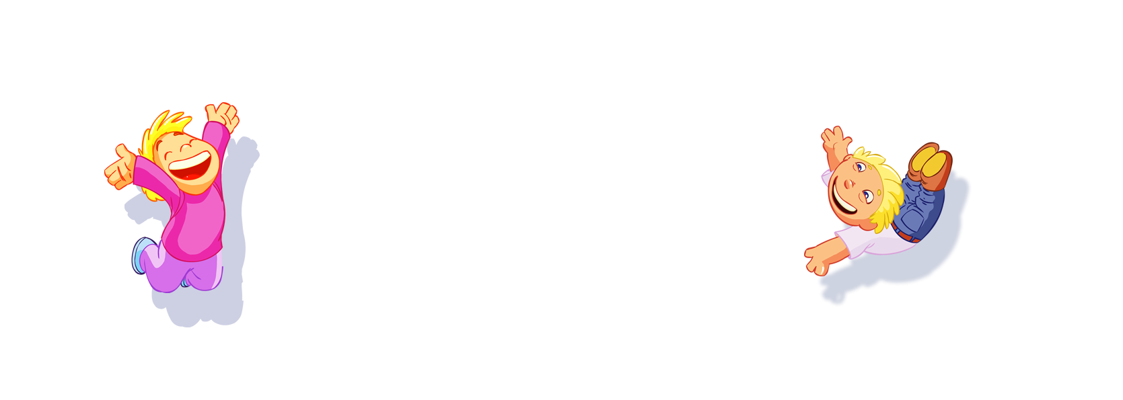
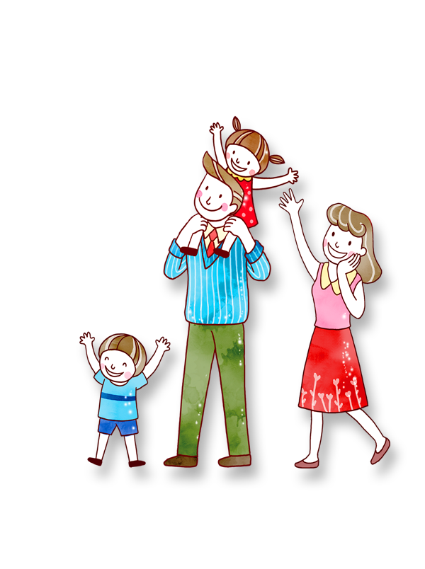
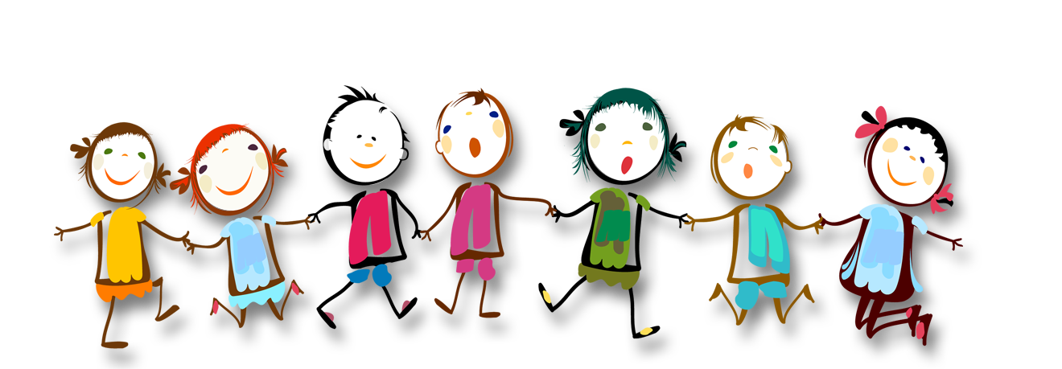
Bài đọc 2:
Ông lão nhân hậu
Notes:
Hôm nay, các em sẽ học bài Ông lão nhân hậu. Câu chuyện nói về một cô bé từng thất bại, nhưng nhờ một ông lão nhân hậu, cô đã thành công trong cuộc sống. Các em theo dõi xem ông lão đã giúp đỡ cô bé như thế nào nhé!

Slide 11

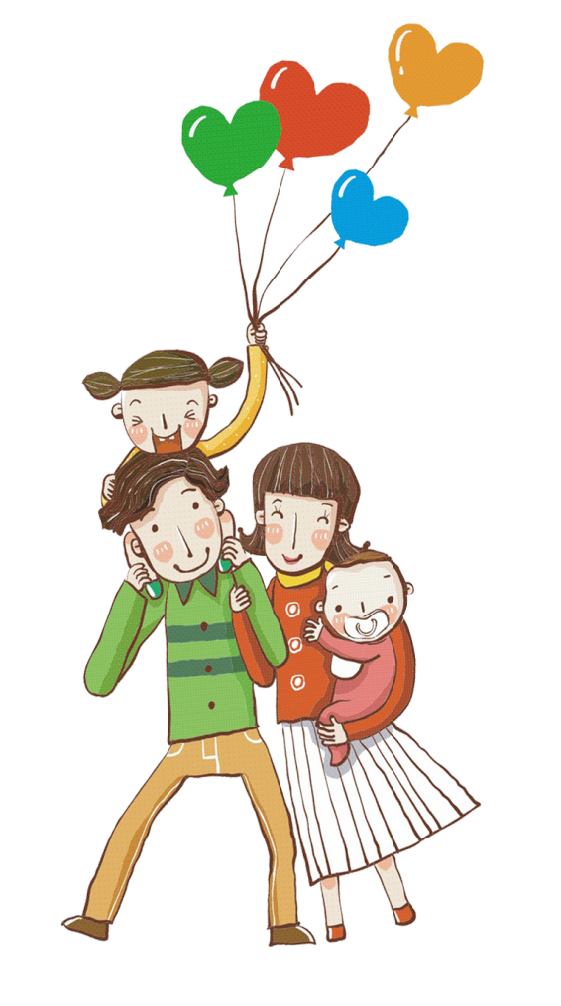
KHÁM PHÁ
KHÁM PHÁ

Slide 12
Bài đọc 2:
Ông lão nhân hậu
Bài đọc 2:
Ông lão nhân hậu

Slide 13

HOẠT ĐỘNG 1: ĐỌC THÀNH TIẾNG

Slide 14
ÔNG LÃO NHÂN HẬU
ÔNG LÃO NHÂN HẬU
Có một cô bé đăng kí tham gia đội đồng ca thành phố những không được nhận. Cô bé rất buồn, ngồi khóc một mình trong công viên. Cô tự hỏi: “Tại sao mình không được nhận? Chẳng lẽ mình hát tồi thế sao?”. Rồi cô hát khe khẽ, hết bài này đến bài khác. Bỗng có ai đó khen: “Cháu hát hay quá!”.
Cô bé ngẩn người. Người vừa khen cô là một ông cụ tóc bạc. Ông cụ nói xong thì đứng dậy, chậm rãi bước đi.
Hôm sau, khi đến công viên, cô bé đã thấy ông cụ ngồi ở chiếc ghế hôm trước, mỉm cười chào cô. Cô bé lại hát. Ông cụ chăm chú lắng nghe rồi vỗ tay, nói: “Cảm ơn cháu bé. Cháu hát hay lắm!”.
Nhiều năm trôi qua. Cô bé đã trở thành ca sĩ nổi tiếng. Một hôm, cô trở lại công viên tìm cụ già nhưng chỉ thấy chiếc ghế trống không. Bác bảo vệ ở công viên nói với cô: “Ông cụ mới mất. Cụ bị điếc hơn 20 năm rồi.”.
Cô gái sững người. Thì ra, cụ già vẫn chăm chú lắng nghe và khen cô hát hay lại là một người từ lâu đã không còn nghe được nữa.
Theo HOÀNG PHƯƠNG

Slide 15
ÔNG LÃO NHÂN HẬU
ĐỌC ĐOẠN
ÔNG LÃO NHÂN HẬU
Bài được chia làm mấy đoạn?
Có một cô bé đăng kí tham gia đội đồng ca thành phố những không được nhận. Cô bé rất buồn, ngồi khóc một mình trong công viên. Cô tự hỏi: “Tại sao mình không được nhận? Chẳng lẽ mình hát tồi thế sao?”. Rồi cô hát khe khẽ, hết bài này đến bài khác. Bỗng có ai đó khen: “Cháu hát hay quá!”.
Cô bé ngẩn người. Người vừa khen cô là một ông cụ tóc bạc. Ông cụ nói xong thì đứng dậy, chậm rãi bước đi.
Hôm sau, khi đến công viên, cô bé đã thấy ông cụ ngồi ở chiếc ghế hôm trước, mỉm cười chào cô. Cô bé lại hát. Ông cụ chăm chú lắng nghe rồi vỗ tay, nói: “Cảm ơn cháu bé. Cháu hát hay lắm!”.
Nhiều năm trôi qua. Cô bé đã trở thành ca sĩ nổi tiếng. Một hôm, cô trở lại công viên tìm cụ già nhưng chỉ thấy chiếc ghế trống không. Bác bảo vệ ở công viên nói với cô: “Ông cụ mới mất. Cụ bị điếc hơn 20 năm rồi.”.
Cô gái sững người. Thì ra, cụ già vẫn chăm chú lắng nghe và khen cô hát hay lại là một người từ lâu đã không còn nghe được nữa.
Theo HOÀNG PHƯƠNG
1
2
3

Slide 16
LUYỆN ĐỌC CÂU:
Nhiều năm trôi qua. // Cô bé đã trở thành ca sĩ nổi tiếng. // Một hôm,/ cô trở lại công viên tìm cụ già/nhưng chỉ thấy chiếc ghế trống không.// Bác bảo vệ ở công viên nói với cô: “ Ông cụ mới mất. // Cụ bị điếc hơn 20 năm nay rồi. //

Slide 17

LUYỆN ĐỌC NHÓM 3

Slide 18
ÔNG LÃO NHÂN HẬU
ÔNG LÃO NHÂN HẬU
ĐỌC TOÀN BÀI
Có một cô bé đăng kí tham gia đội đồng ca thành phố những không được nhận. Cô bé rất buồn, ngồi khóc một mình trong công viên. Cô tự hỏi: “Tại sao mình không được nhận? Chẳng lẽ mình hát tồi thế sao?”. Rồi cô hát khe khẽ, hết bài này đến bài khác. Bỗng có ai đó khen: “Cháu hát hay quá!”.
Cô bé ngẩn người. Người vừa khen cô là một ông cụ tóc bạc. Ông cụ nói xong thì đứng dậy, chậm rãi bước đi.
Hôm sau, khi đến công viên, cô bé đã thấy ông cụ ngồi ở chiếc ghế hôm trước, mỉm cười chào cô. Cô bé lại hát. Ông cụ chăm chú lắng nghe rồi vỗ tay, nói: “Cảm ơn cháu bé. Cháu hát hay lắm!”.
Nhiều năm trôi qua. Cô bé đã trở thành ca sĩ nổi tiếng. Một hôm, cô trở lại công viên tìm cụ già nhưng chỉ thấy chiếc ghế trống không. Bác bảo vệ ở công viên nói với cô: “Ông cụ mới mất. Cụ bị điếc hơn 20 năm rồi.”.
Cô gái sững người. Thì ra, cụ già vẫn chăm chú lắng nghe và khen cô hát hay lại là một người từ lâu đã không còn nghe được nữa.
Theo HOÀNG PHƯƠNG

Slide 19
HOẠT ĐỘNG 2: ĐỌC HIỂU

Slide 20
Câu 1: Vì sao cô bé buồn, ngồi khóc một mình?
Câu 2: Ai đã khen cô bé?
- Vì cô bé không được nhận vào đội đồng ca thành phố.
-Một ông lão tóc bạc ở công viên

Slide 21
Câu 3: Vì sao cô bé sững người khi nghe bác bảo vệ nói về ông cụ?
Vì cô bé không tưởng tượng được ông cụ bị điếc đã hơn 20 năm. Cô bé luôn tin rằng ông cụ nghe được cô hát.
Câu 4: Theo em, sự động viên của ông cụ có tác dụng gì đối với cô bé?
Nhờ có sự động viên của ông cụ, cô bé đã vượt qua thất bại, tự tin vào giọng hát của mình và trở thành ca sĩ nổi tiếng.

Slide 22
NỘI DUNG BÀI
Những lời động viên xuất phát từ lòng nhân hậu có tác dụng to lớn đối với người khác.

Slide 23

LUYỆN TẬP
LUYỆN TẬP

Slide 24
1. Tìm trong bài đọc một câu thể hiện cảm xúc của nhân vật (câu cảm)?
- Cháu hát hay quá!
- Cháu hát hay lắm!

Slide 25
2. Đặt một câu cam để bộc lộ cảm xúc của em về câu chuyện Ông lão nhân hậu hoặc các nhân vật trong câu chuyện?
- Câu chuyện Ông lão nhân hậu rất hay và cảm động!
- Ông lão trong câu chuyện thật tốt bụng!
- Câu chuyện hay quá!
- Ông cụ thật là nhân hậu!

Slide 26

VẬN DỤNG
VẬN DỤNG

Slide 27
Trong cuộc sống em đã bao giờ bị thất bại trong công việc chưa?
Nhờ đâu em đã vượt qua được? Em cảm thấy thế nào sau khi cố gắng tập luyện em đã thành công ?
Em hãy kể lại việc em đã động viên bạn khi bạn gặp khó khăn trong cuộc sống?
Notes:
Nhắc nhở các em cần nghiêm túc trong các hoạt động tập thể. Biết giữ trật tự, lắng nghe, không ồn ào gây rối,...

Slide 28

TẠM BIỆT CÁC EM!

